Slide 1
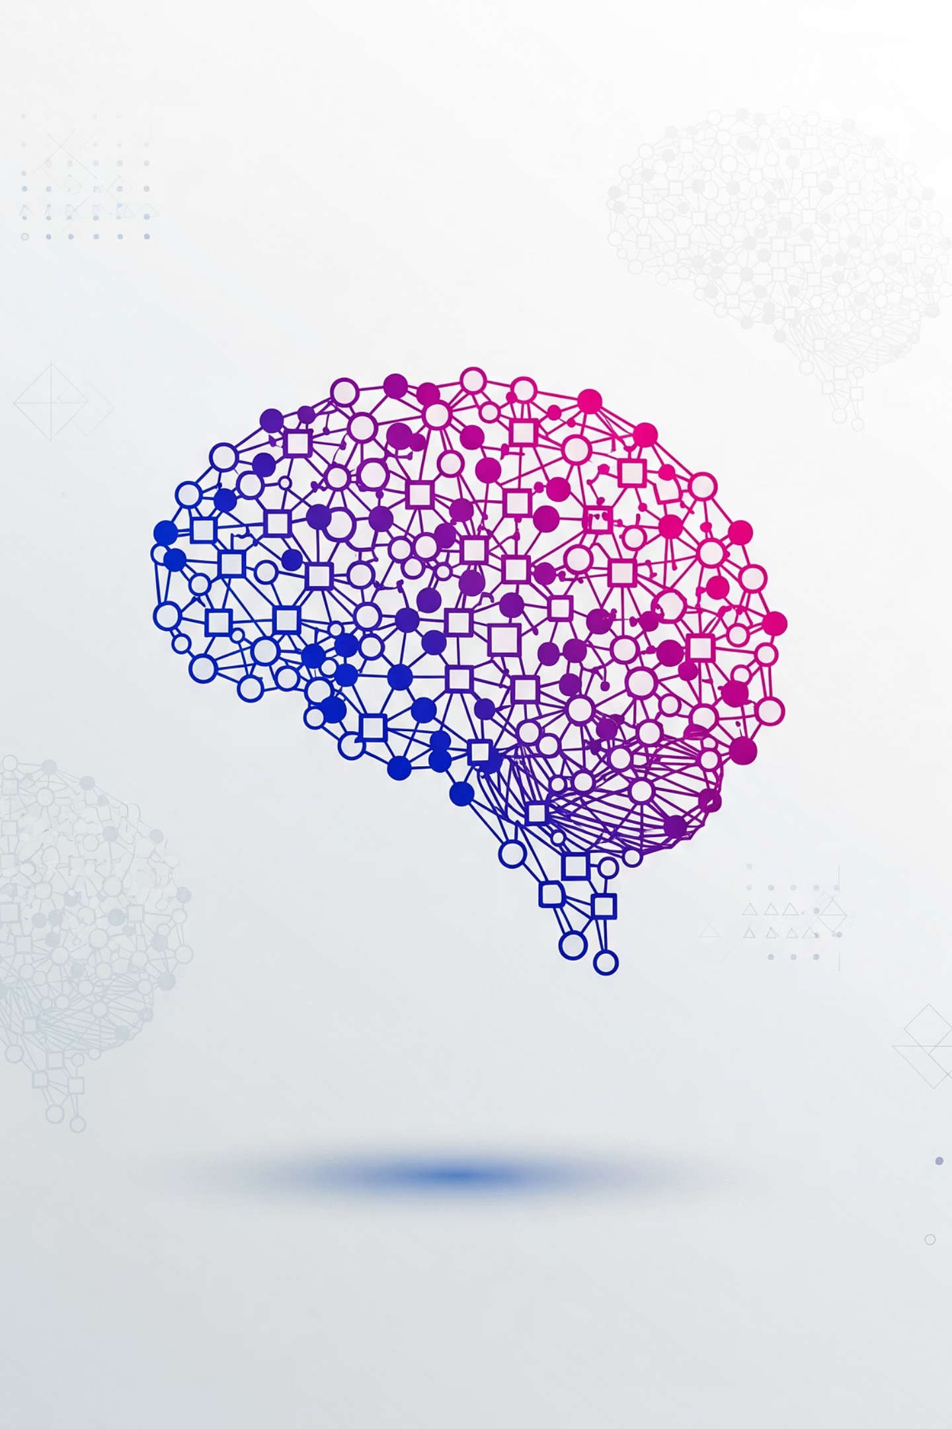
Краткая история больших языковых моделей: от ELIZA до GPT
Путешествие от простых чат-ботов к революционным ИИ-системам

Slide 2
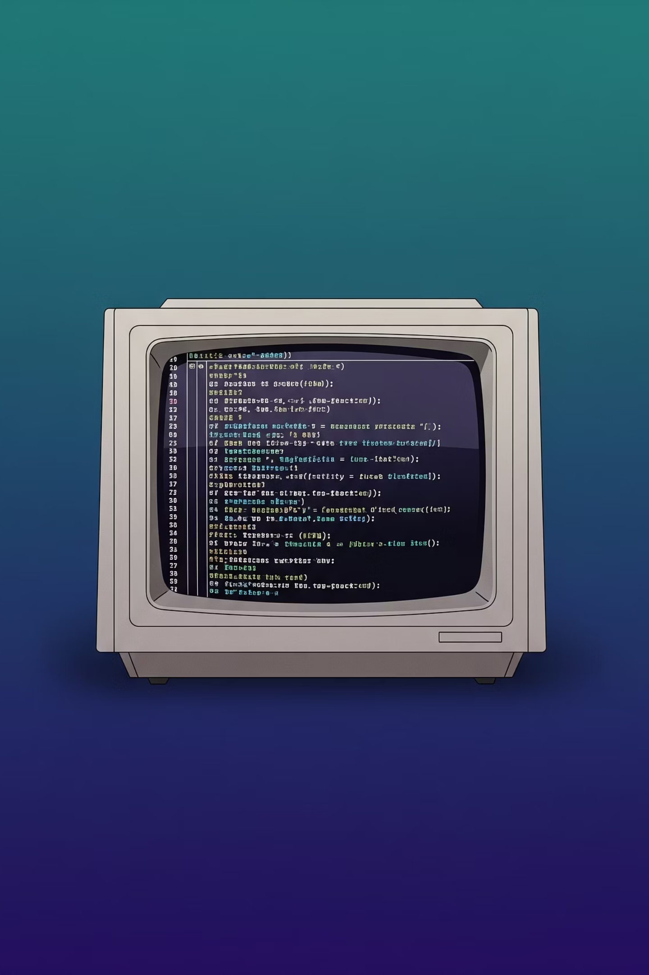
Ранние эксперименты: 1960-е — ELIZA и первые чат-боты
1966: Рождение ELIZA
Принцип работы
ELIZA не понимала смысл, но переформулировала фразы пользователя в виде вопросов
Джозеф Вейценбаум создал программу, имитирующую психотерапевта с помощью простых шаблонов и правил
Значение
Показала потенциал компьютерного диалога и заложила основы для будущих разработок в NLP

Slide 3
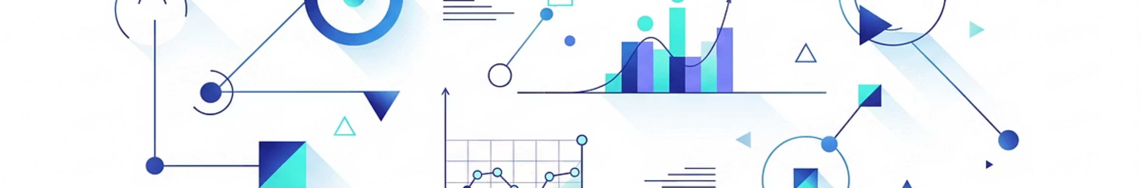
Статистические модели и цепи Маркова: 1980-1990-е
Основы теории
Практическое применение
В 1906 году Андрей Марков заложил математические основы для предсказания последовательностей событий
1980-90-е годы: широкое использование n-грамм и скрытых марковских моделей (HMM)
Цепи Маркова
Обработка речи
Вероятностные модели
Анализ текста
Статистический анализ
Частотный анализ слов
Ограничение: модели учитывали только локальный контекст и имели проблемы с долгосрочными зависимостями

Slide 4
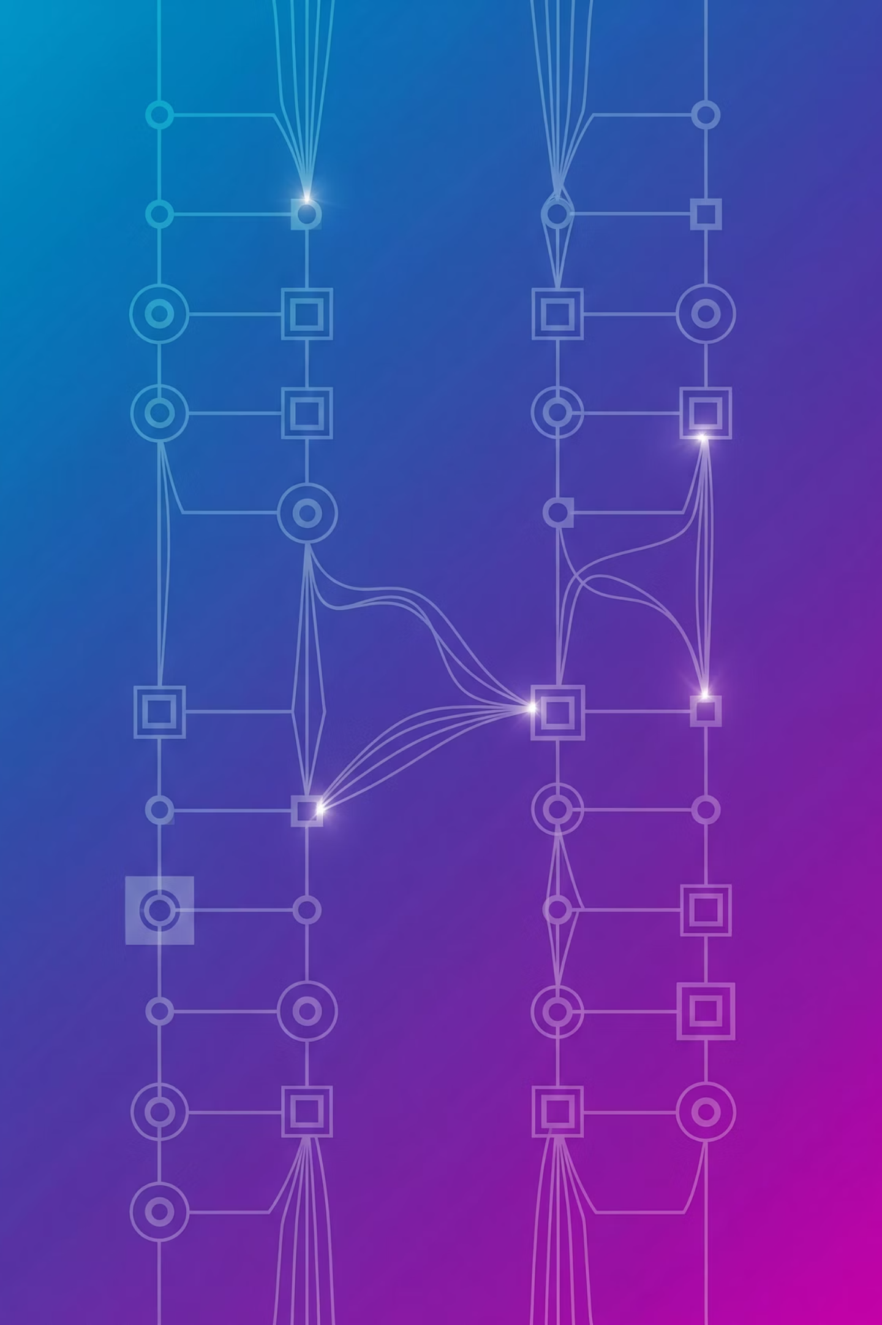
Революция нейросетей и векторных представлений: 2000-2013
1
2001
Bengio и команда представили первые нейронные сети для языкового моделирования
2
2006-2012
Развитие глубокого обучения и многослойных нейронных сетей
3
2013
Mikolov и Google создали Word2Vec — прорыв в векторных представлениях слов
Word2Vec позволил компьютерам понимать семантические отношения между словами: "король" - "мужчина" + "женщина" = "королева"

Slide 5
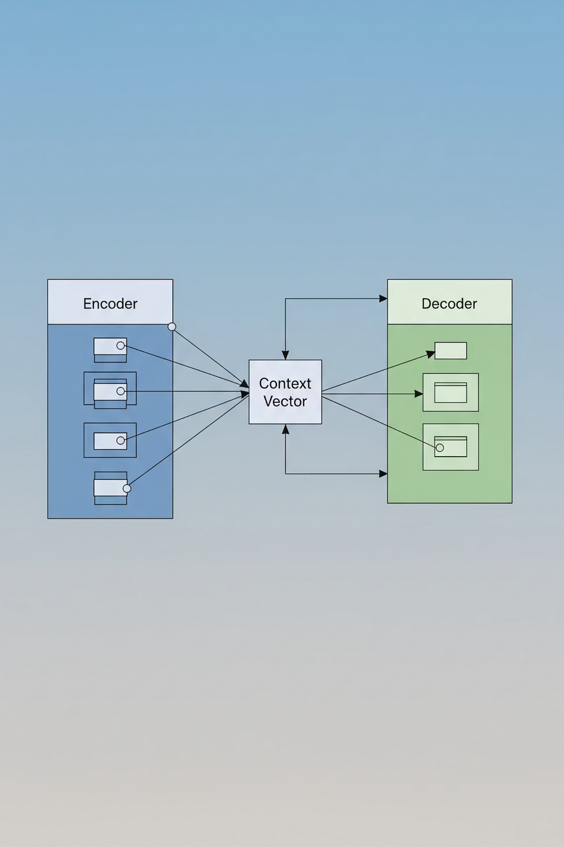



Архитектура Seq2Seq и внимание: 2014-2017
2014: Seq2Seq
Google предложил модель энкодер-декодер для машинного перевода, революционизировав обработку последовательностей
2017: Механизм внимания
Введение attention mechanism позволило моделям фокусироваться на релевантных частях входного текста
Результат
Значительное улучшение качества машинного перевода и генерации текста

Slide 6
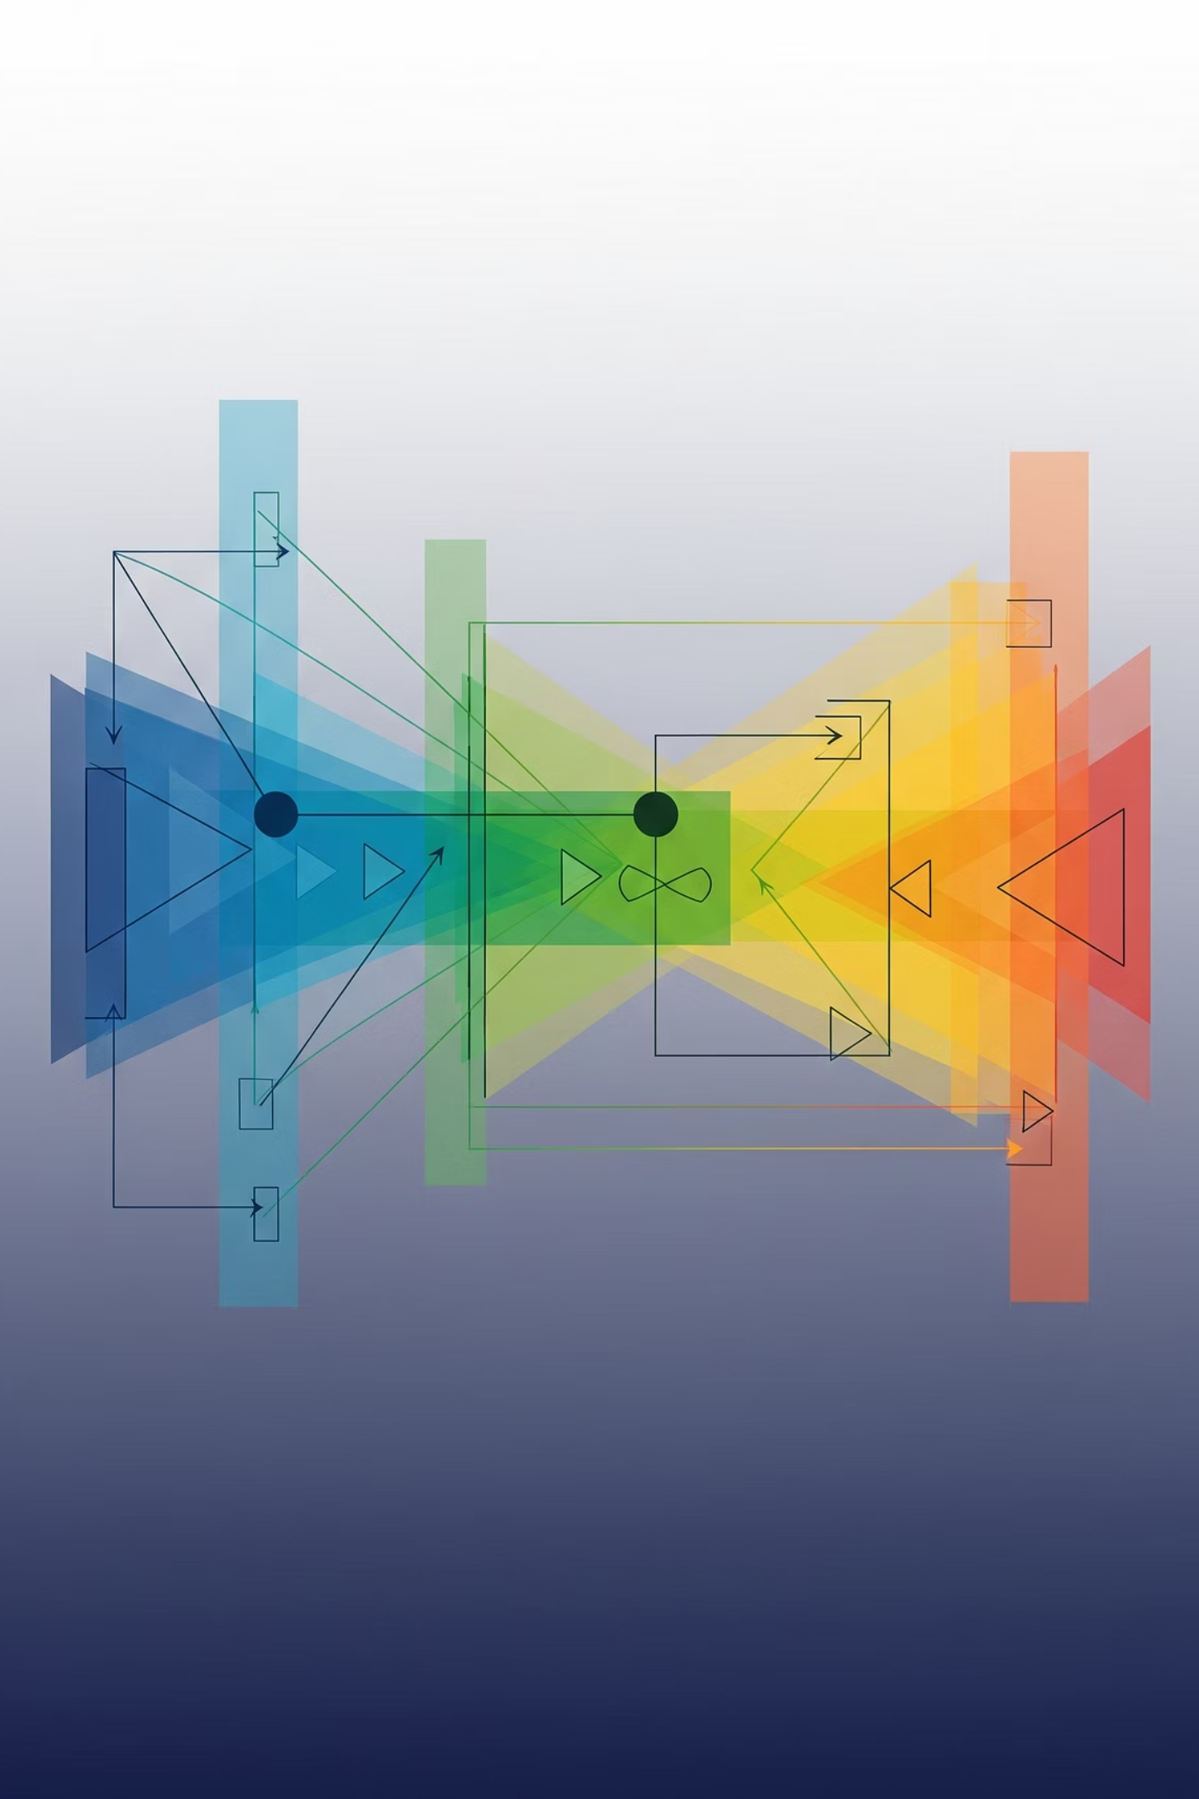




Прорыв 2017 года: трансформеры
«Attention Is All You Need»
Самовнимание
Революционная статья Васвани и соавторов представила архитектуру трансформера
Механизм self-attention заменил рекуррентные сети, позволив параллельную обработку
Основа будущего
Трансформеры стали фундаментом для всех современных больших языковых моделей
Ключевое преимущество: способность обрабатывать длинные последовательности без потери информации

Slide 7
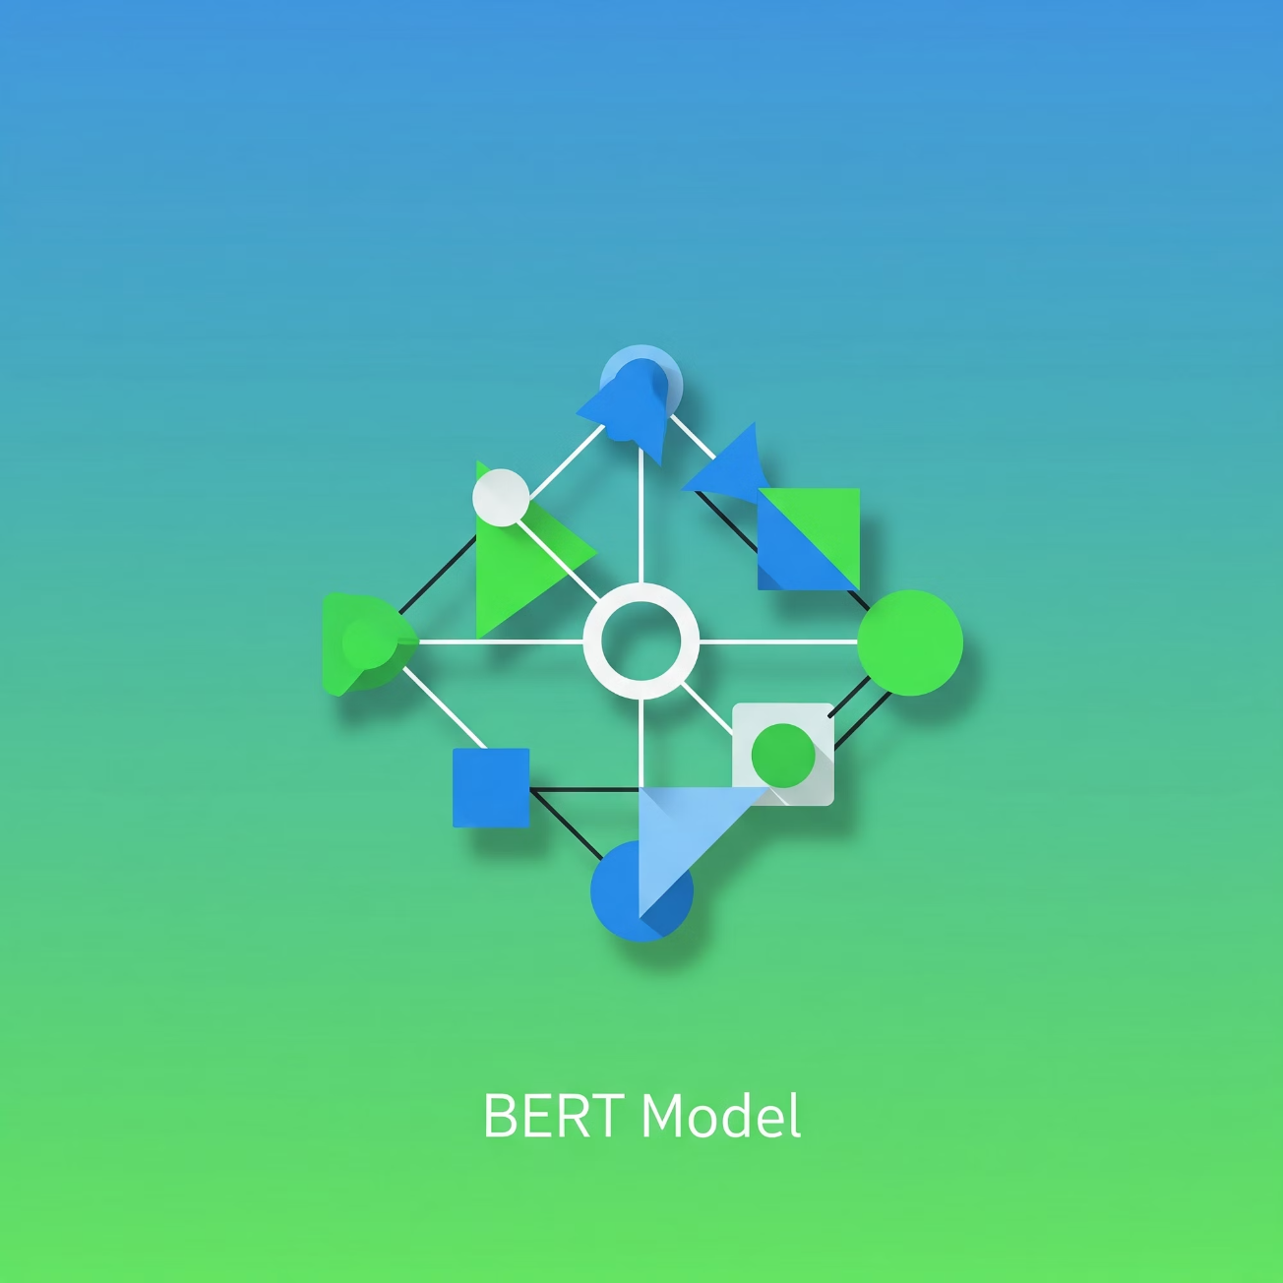
BERT и двунаправленное понимание: 2018
Bidirectional Encoder Representations
Google представил BERT — первую модель, обученную понимать контекст слова с обеих сторон одновременно
Ключевые особенности:
Двунаправленное обучение
Предобученная модель
Fine-tuning для конкретных задач
Применение:
Поисковые системы
Классификация текста
Ответы на вопросы
Ограничение: BERT — encoder-only модель, не предназначенная для генерации длинных текстов

Slide 8





Появление GPT: генеративные трансформеры
GPT-2 (2019)
GPT-1 (2018)
1.5 миллиарда параметров. Модель показала удивительную способность генерировать связный текст
OpenAI представил первую большую генеративную модель с decoder-only архитектурой. 117 миллионов параметров
GPT-4 и далее
GPT-3 (2020)
Мультимодальность, улучшенное рассуждение, творческие способности и решение сложных задач
175 миллиардов параметров. Обучена на триллионах токенов, демонстрирует эмерджентные способности

Slide 9








Современный этап: мультизадачность и мультимодальность
Текст
Изображения
Генерация, анализ, перевод, резюмирование
Распознавание, создание, редактирование
Видео
Аудио
Анализ, генерация, обработка
Речь, музыка, звуковые эффекты
Влияние на индустрии
Чат-боты и виртуальные ассистенты
Помощь в программировании
Автоматизированный перевод
Образование и обучение
Создание контента
Медицинская диагностика

Slide 10
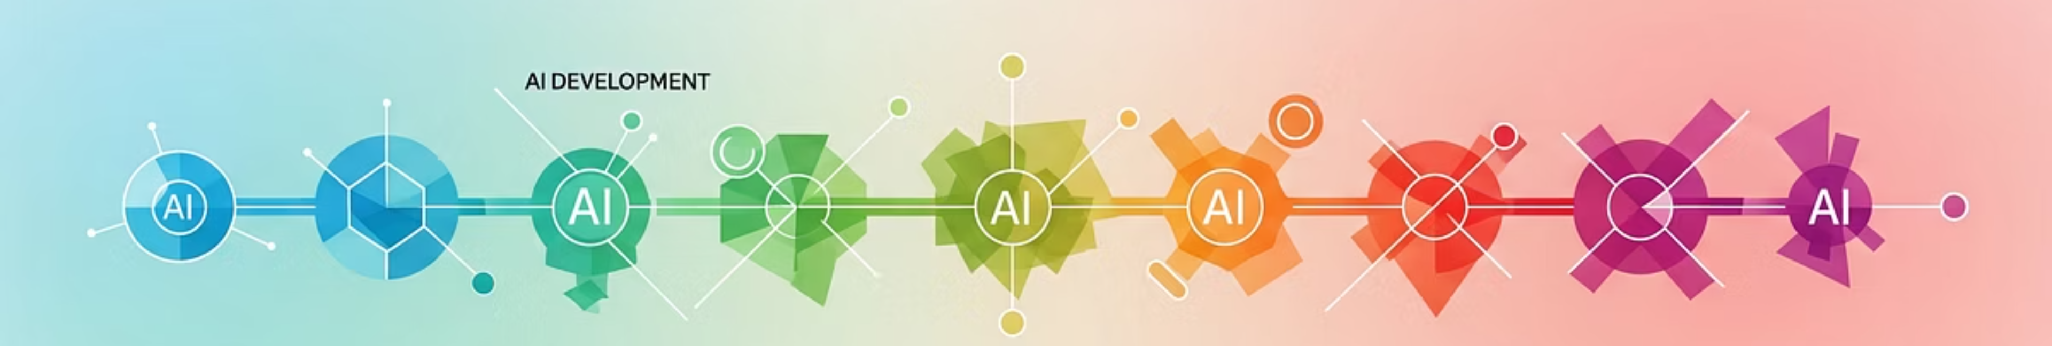
Заключение: от простых правил к интеллектуальным ассистентам
Путь инноваций
Трансформация общества
Взгляд в будущее
От ELIZA до GPT — история постоянных прорывов и преодоления технических барьеров за 60 лет развития
Большие языковые модели кардинально меняют наше взаимодействие с информацией и технологиями
Следующий этап — ещё более мощные, этичные и универсальные ИИ-системы, способные решать глобальные проблемы
Мы находимся только в начале эпохи искусственного интеллекта. Лучшее ещё впереди.

